Slide 1
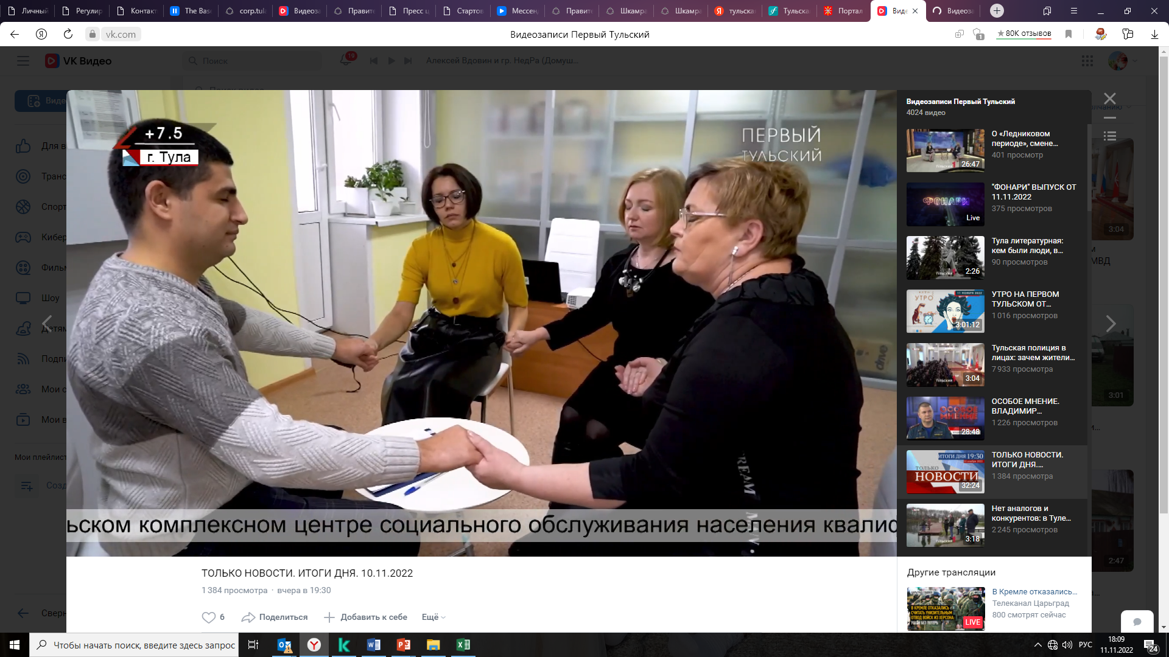
Помощь психологов
Комплексный центр социального обслуживания № 1

Slide 2
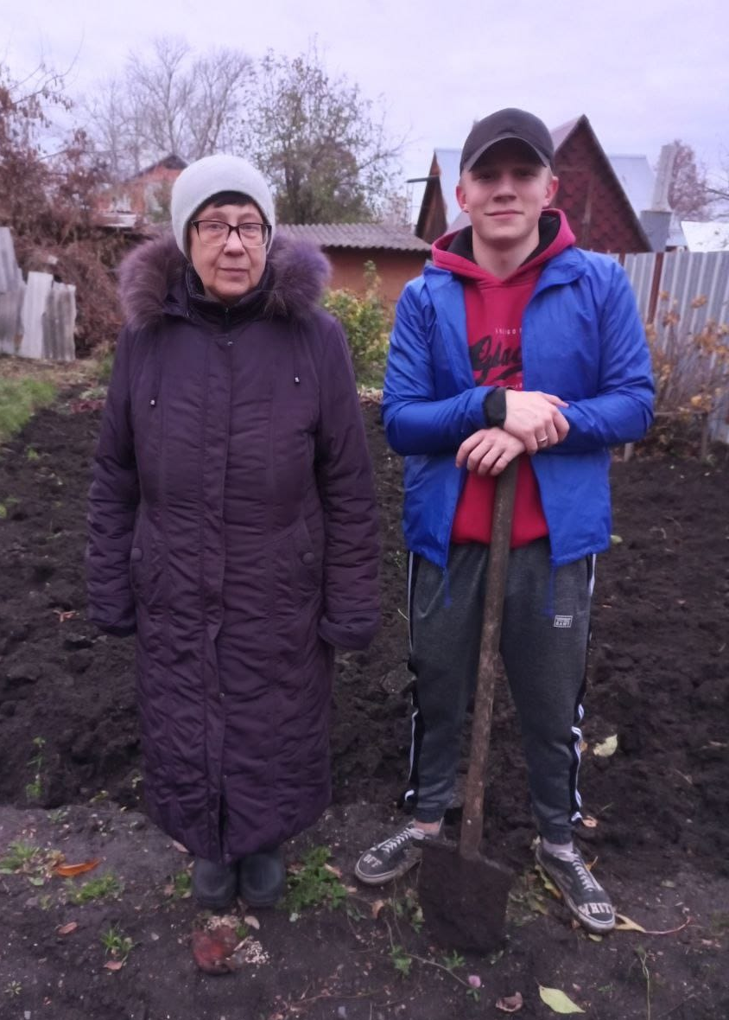
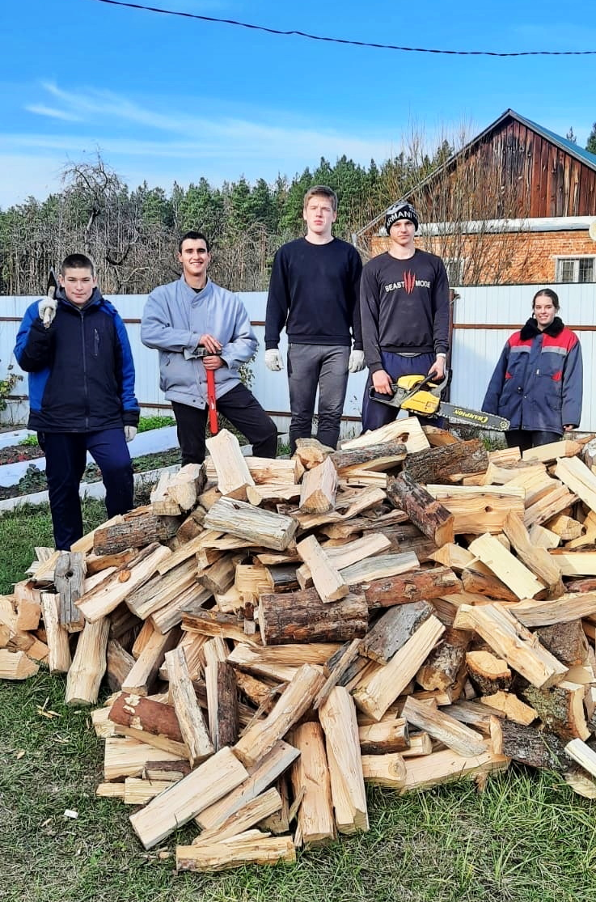
Бытовая помощь волонтеров

Slide 3
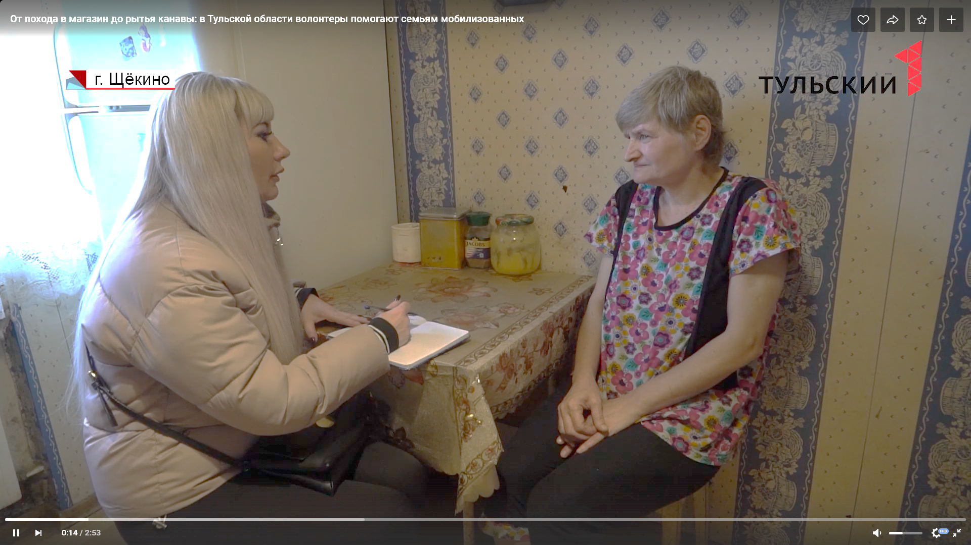
Помощь социального работника маме участника СВО
Комплексный центр социального обслуживания № 5

Slide 4
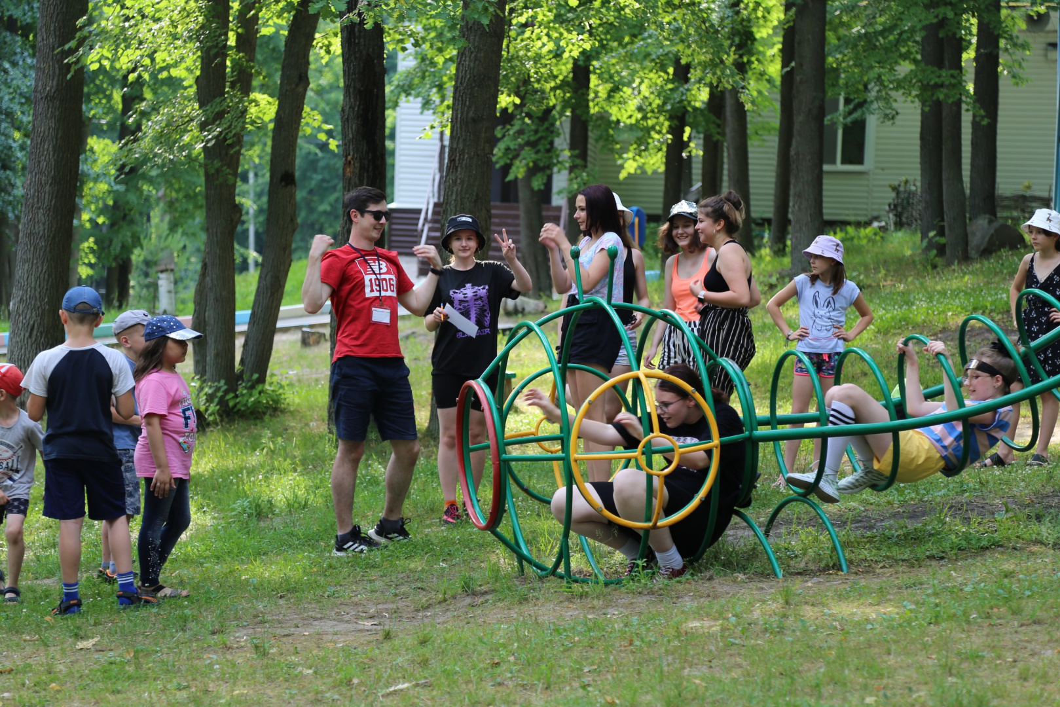
Путевки в оздоровительные лагеря для детей участников СВО

Slide 5
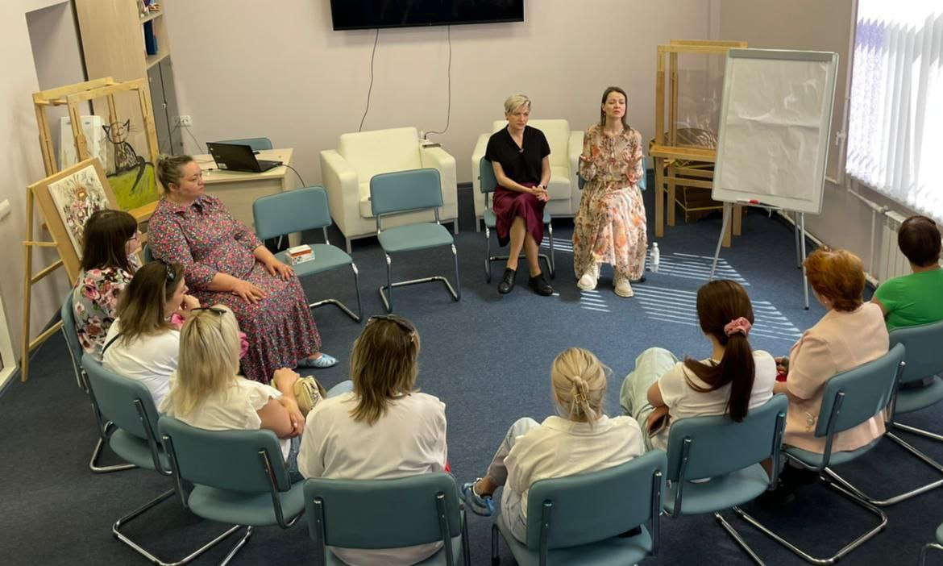
Групповые психологические тренинги
Семейный МФЦ «Мой семейный центр»

